Slide 1



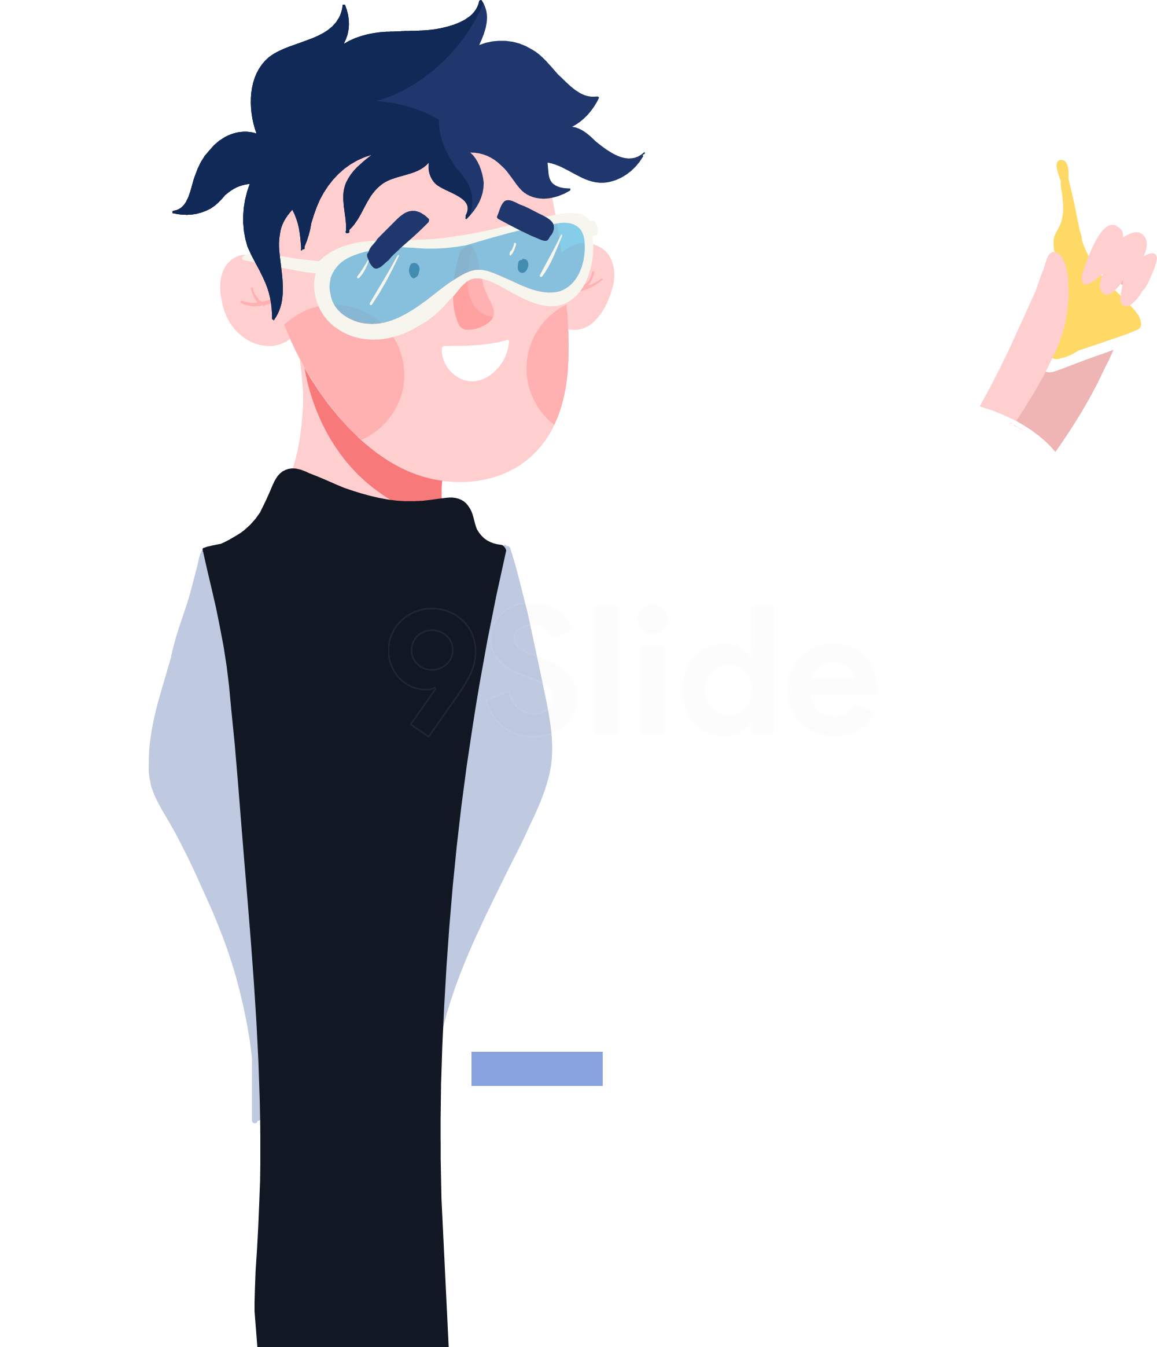


TRƯỜNG THPT XUÂN DIỆU
BÀI 8: HỢP CHẤT HỮU CƠ VÀ HÓA HỌC HỮU CƠ
Giáo viên : Nguyễn Thị Lý
Lớp : 11A11

Slide 2

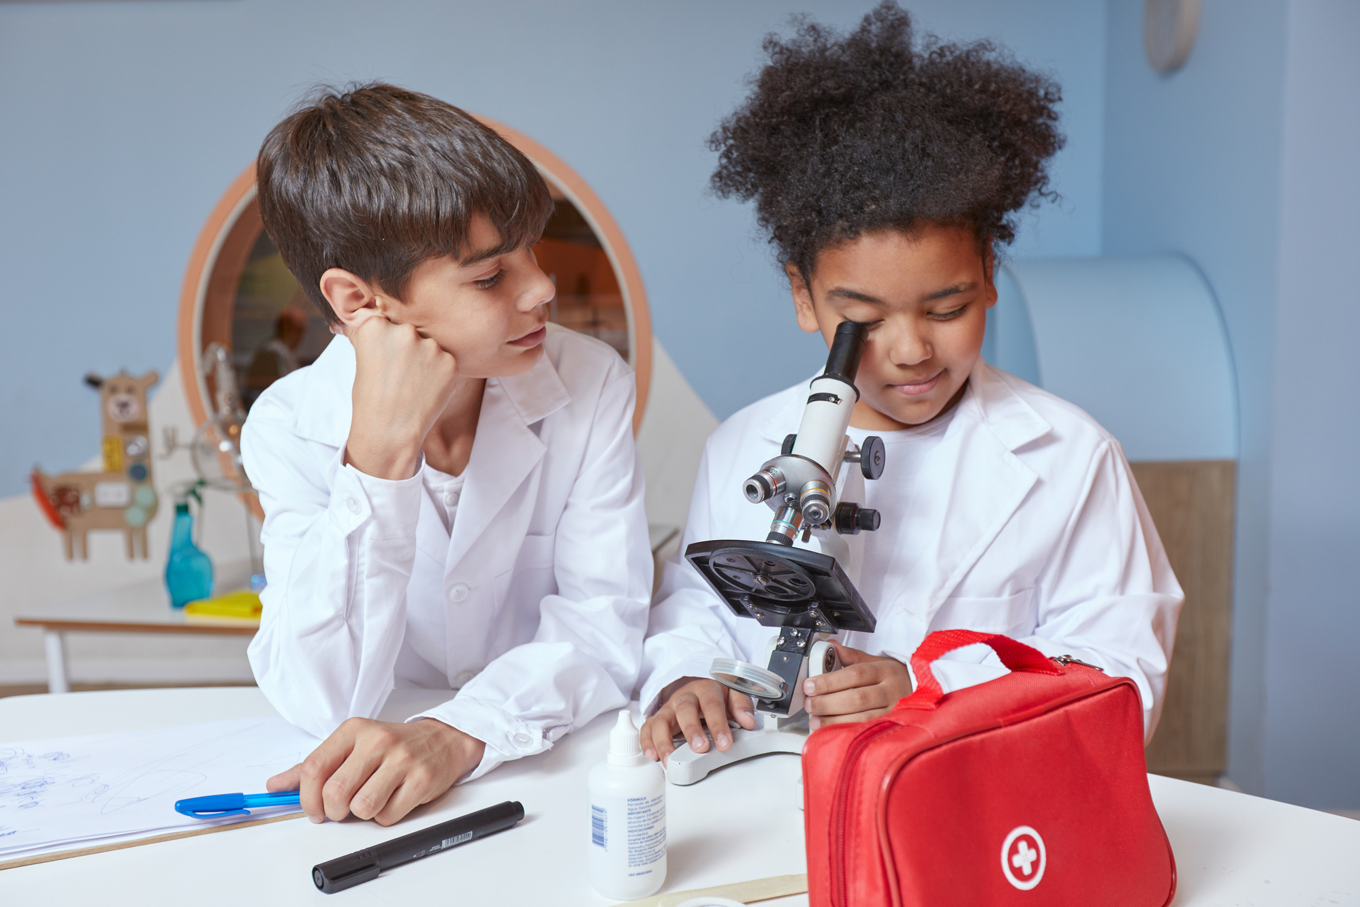
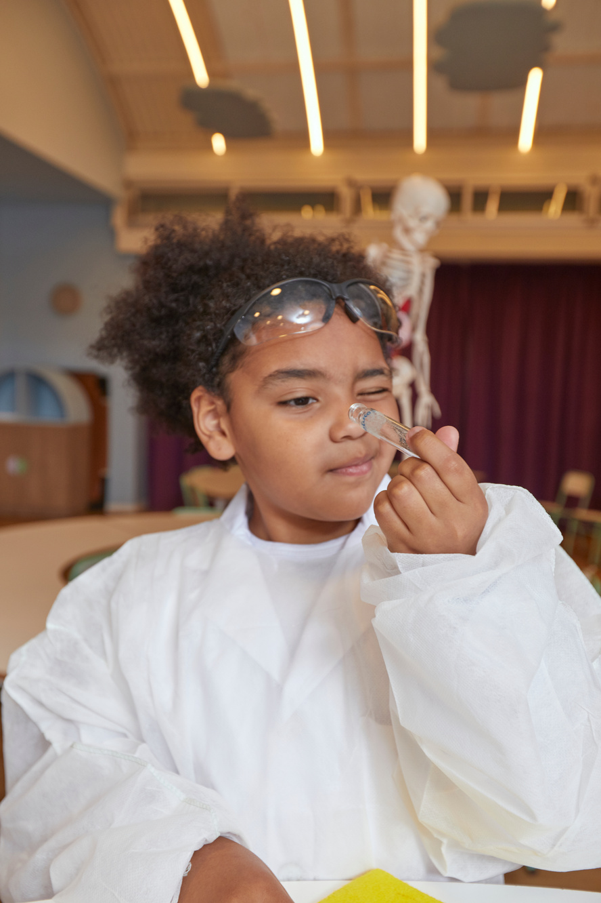
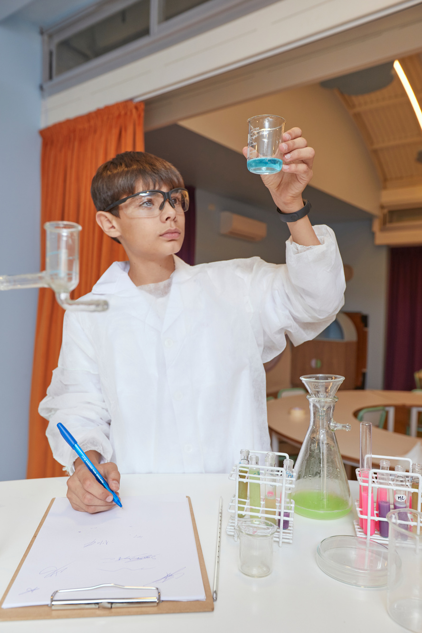
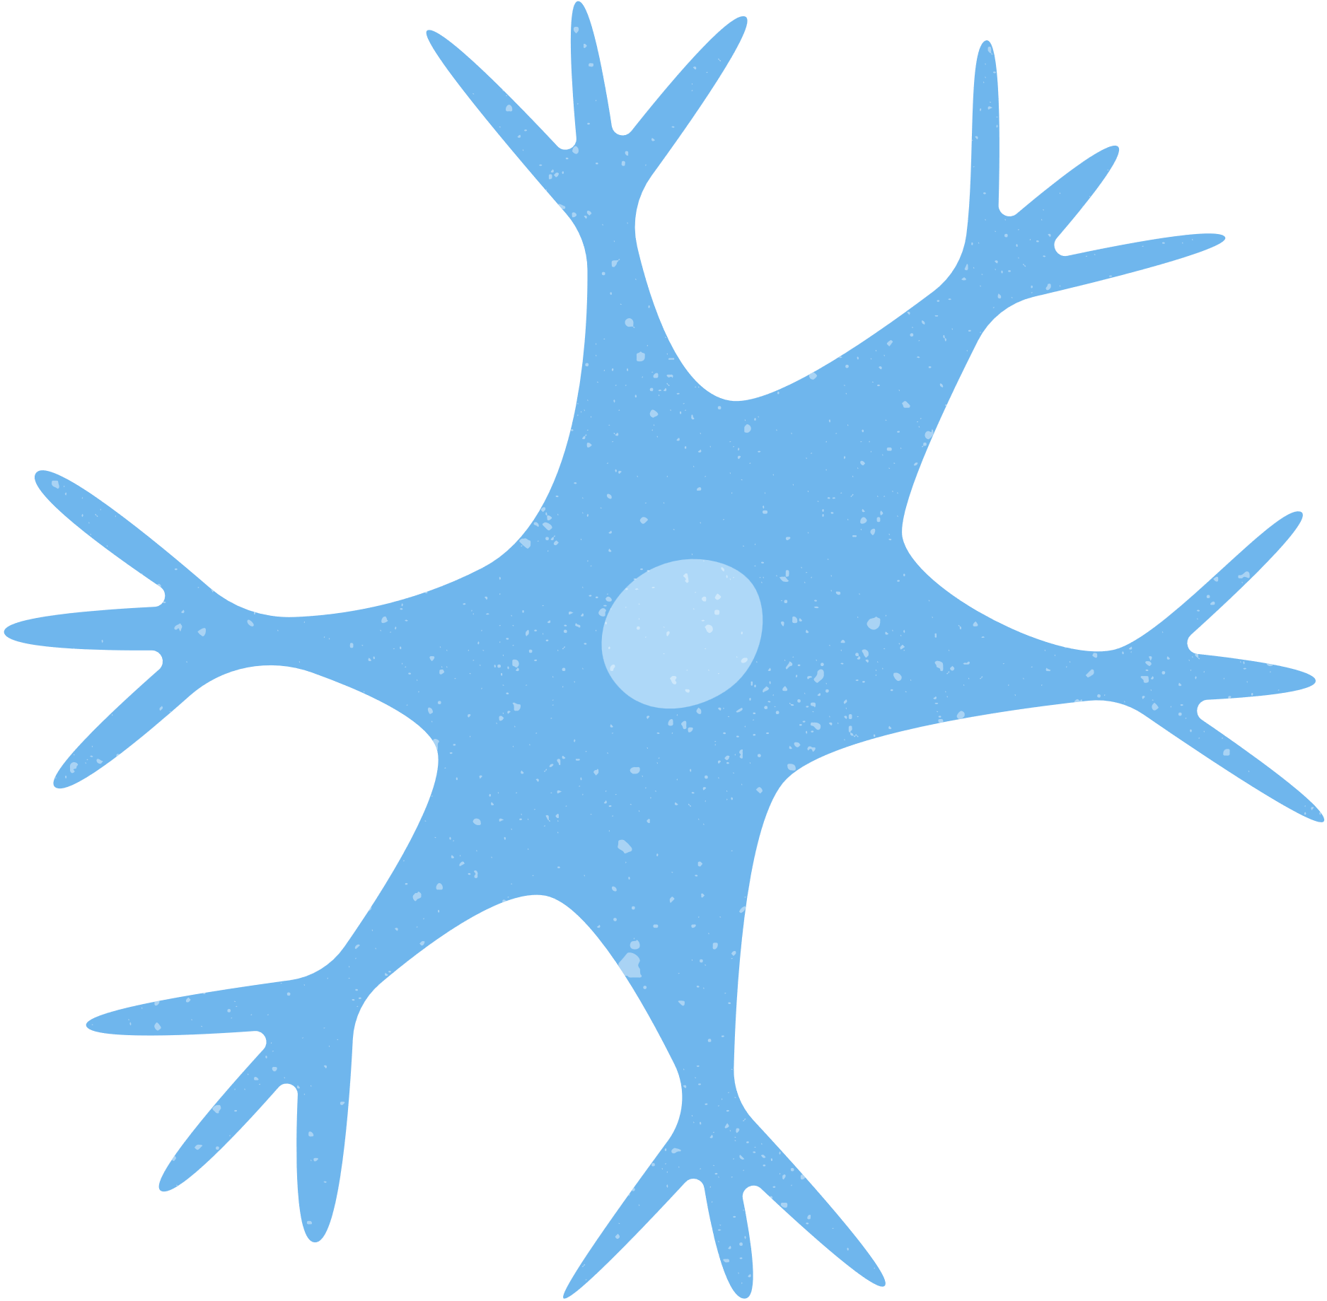
TÔI LÀ AI?

Slide 3

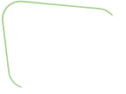


Câu 1
Tôi vào cái xấu lòi ra
Tôi vào bỏ cửa bỏ nhà đi chơi
Tôi vào “say” nói lắm lời
Tôi vào than trách đất trời không thương
Tôi là ai?
RƯỢU

Slide 4
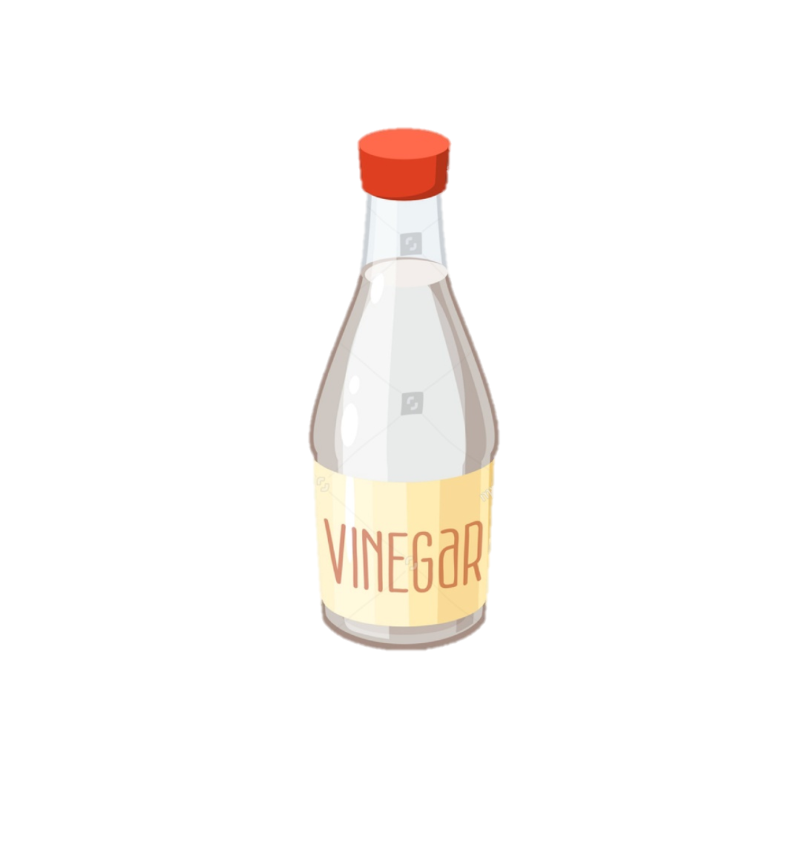
Câu 2
Ở trong bếp của mẹ
Em chất lỏng không màu
Em vị chua dịu dàng
Em giảm mùi tanh cá
Em muối chua rau quả
Em là ai bạn hỡi?
Tôi là ai?
GIẤM

Slide 5
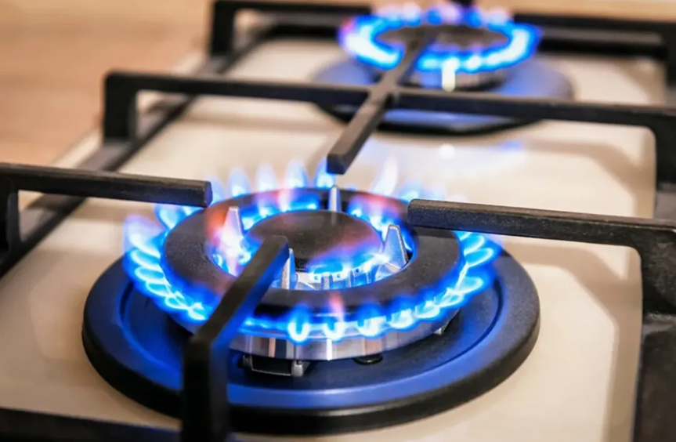
Câu 3
Tôi lan tỏa nhẹ nhàng,
Cung cấp năng lượng, vững vàng mọi nơi.
Cẩn thận dùng đúng an toàn,
Tôi đây ẩn chứa nguy nan tiềm tàng.
Đừng quên đóng van nhẹ nhàng,
Cho bếp gia đình bình an mỗi ngày.
Tôi là ai?
Khí ga

Slide 6
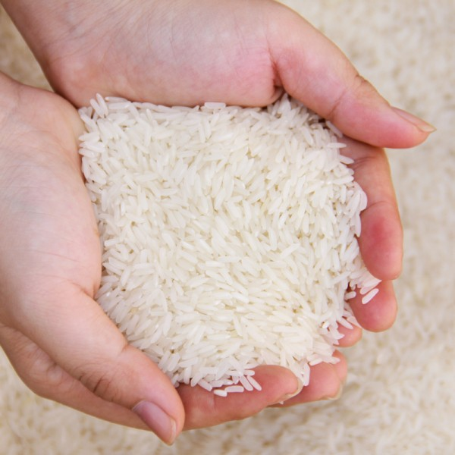
Câu 4
Nhỏ như hạt thóc
Trắng ngọc trắng ngà
Khắp muôn vạn nhà
Nhà nào cũng có
Tôi là ai?
Hạt gạo

Slide 7
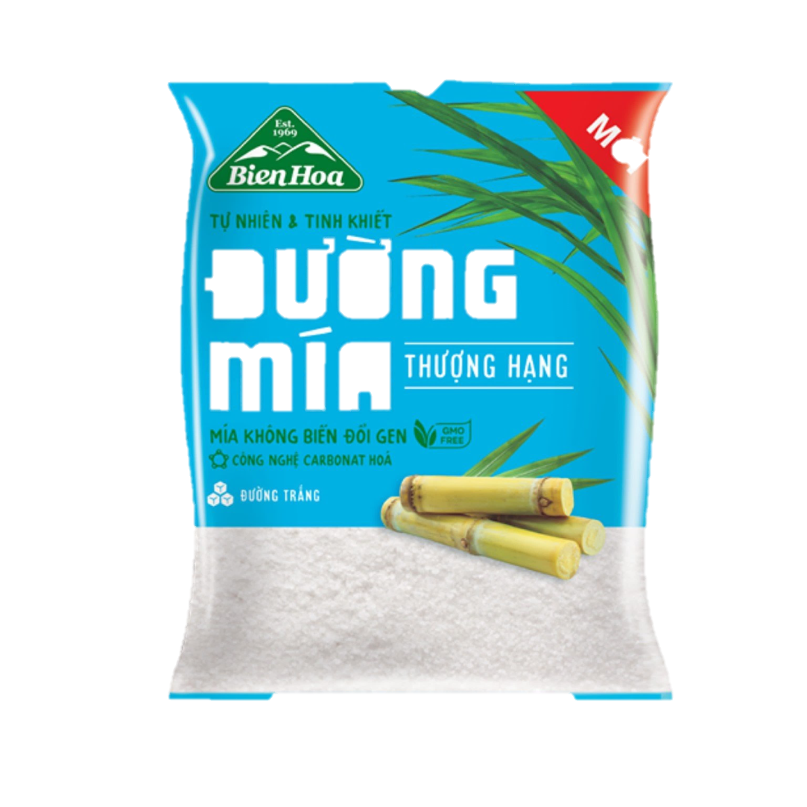
Câu 5
Tôi có vị ngọt, là gia vị yêu thích của hầu hết dân số trên toàn cầu. Tuy nhiên, sử dụng tôi quá nhiều dẫn đến nguy cơ mắc bệnh tim mạch, tiểu đường, thận,… Do đó, các thực phẩm có tôi cần ăn trong giới hạn nhất định.
Tôi là ai?
Đường

Slide 8
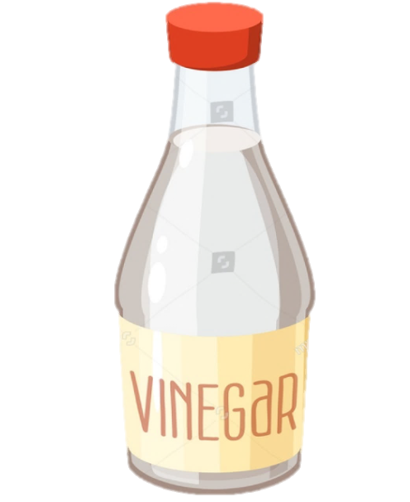
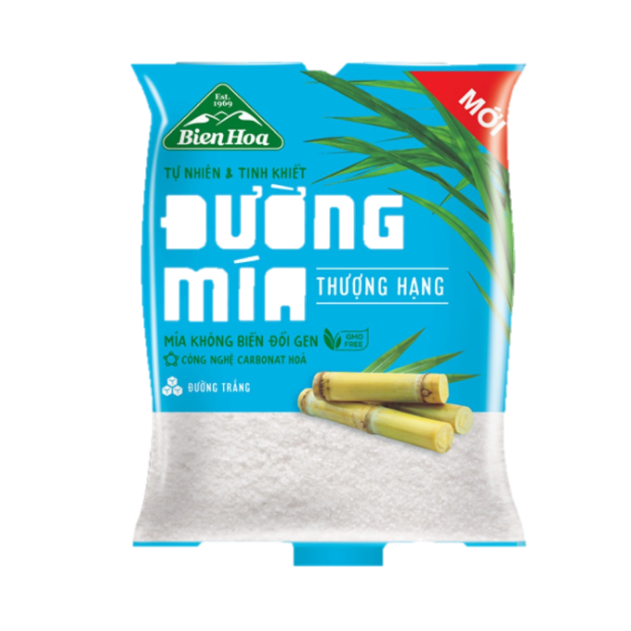

Đường mía (thành phần chính là C₁₂H₂₂O₁₁
RƯỢU
C₂H₅OH
GIẤM
CH₃COOH
Hợp chất hữu cơ
Hạt gạo
(thành phần chính (C₆H₁₀O₅)_{n}
C₃H₈/C₄H₁₀

Slide 9
Bài 8
HỢP CHẤT HỮU CƠ VÀ HÓA HỌC HỮU CƠ
(tiết 1)

Slide 10

1
3
I. HỢP CHẤT HỮU CƠ VÀ HÓA HỌC HỮU CƠ
Khái niệm hợp chất hữu cơ và hóa học hữu cơ
2
Phân loại hợp chất hữu cơ
Đặc điểm chung của các hợp chất hữu cơ

Slide 11
1. Khái niệm hợp chất hữu cơ và hóa học hữu cơ

Slide 12

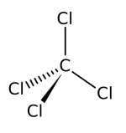
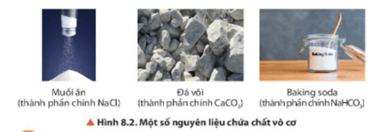
Hạt gạo
(thành phần chính (C₆H₁₀O₅)_{n}
RƯỢU
C₂H₅OH
C₃H₈/C₄H₁₀
Carbon tetrachloride CCl₄
Môt số hợp chất hữu cơ
- Những hợp chất hữu cơ này có điểm chung gì về thành phần nguyên tố?
- So sánh với thành phần nguyên tố của hợp chất vô cơ?
- Khái niệm về hợp chất hữu cơ và hóa học hữu cơ?

Slide 13
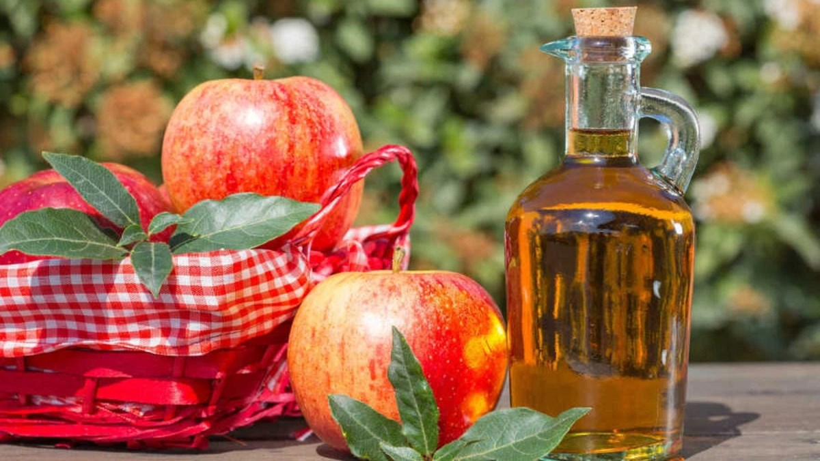
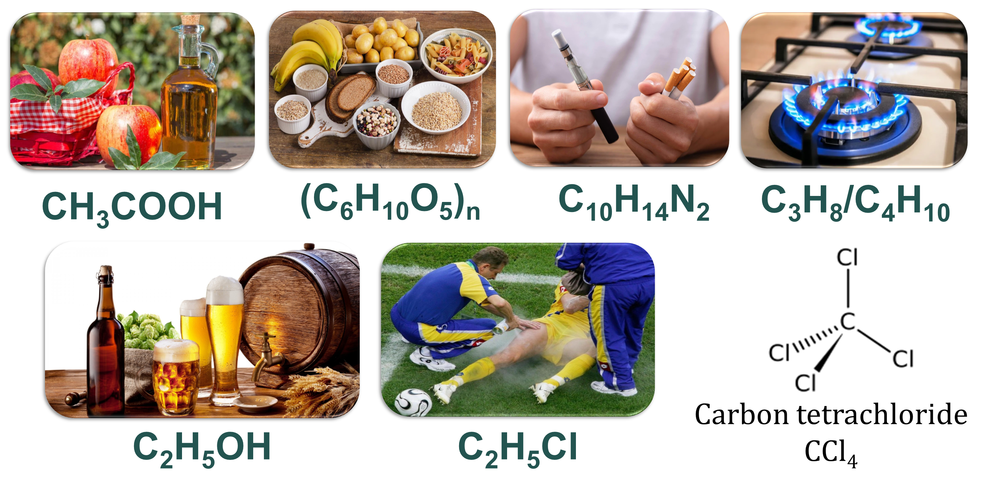
C₃H₈/C₄H₁₀
C₁₂H₂₂O₁₁
CH₃COOH
Hợp chất hữu cơ
- là hợp chất của carbon.
- Trừ một số hợp chất như CO; CO₂; muối carbonate; carbide…

Slide 14
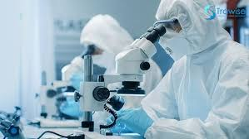
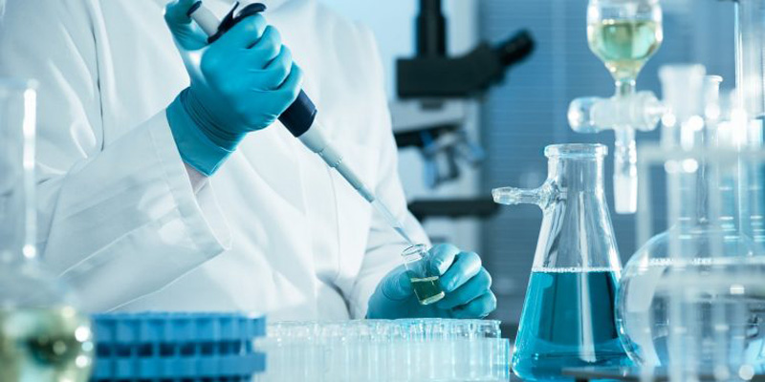
C₁₂H₂₂O₁₁
C₃H₈/C₄H₁₀
CH₃COOH
Hóa học hữu cơ là ngành hóa học chuyên nghiên cứu các hợp chất hữu cơ.

Slide 15



HOẠT ĐỘNG THEO TRẠM
Cách thức hoạt động theo trạm
Các trạm được bố trí như sơ đồ trong slide.
Thời gian thảo luận tại mỗi trạm: 3 phút.
Tại mỗi trạm: HS hoạt động đọc kỹ yêu cầu và nội dung để hoàn thành PHT.
Sau 3 phút: các nhóm ngồi yên còn học liệu từng trạm sẽ di chuyển theo sơ đồ.
Sau 3 lượt, GV sẽ gọi ngẫu nhiên các nhóm chia sẻ các nhóm còn lại nhận xét và đánh giá.

Slide 16


CÁCH THỨC ĐÁNH GIÁ
Lượt 1, 2: Hoạt động cặp đôi và nhóm điền kết quả vào PHT cá nhân
Lượt 3: Sản phẩm hoạt động nhóm ghi ở PHT lớn

Slide 17

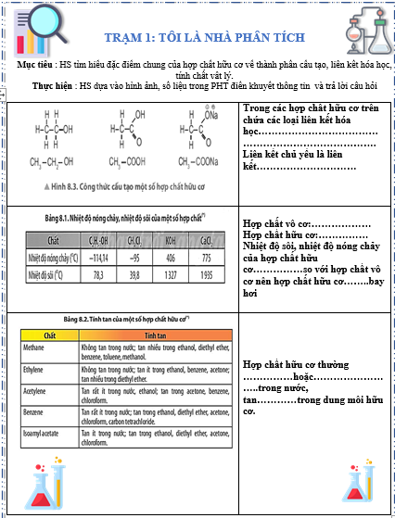
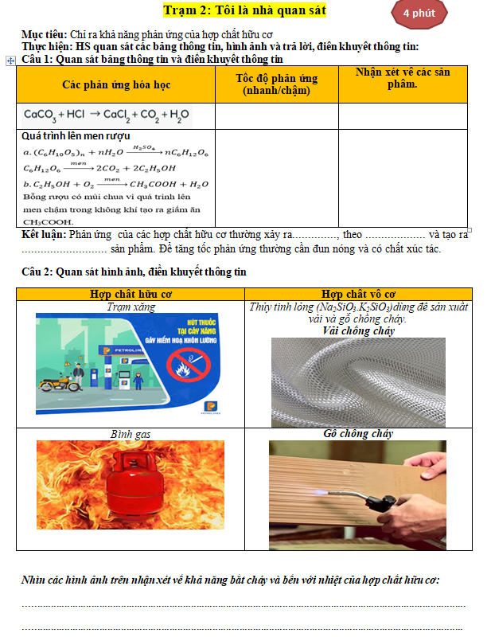
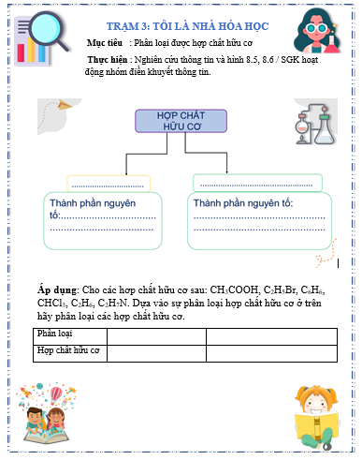

Slide 18
Lượt 1
Sơ đồ trạm
Nhóm 1
Nhóm 4
PHT 1
PHT 1
Nhóm 2
Nhóm 5
PHT 2
PHT 2
Nhóm 3
Nhóm 6
PHT 3
PHT 3

Slide 19
Sơ đồ chuyển PHT
DI CHUYỂN PHT THEO SƠ ĐỒ SAU
Nhóm 1
Nhóm 4
PHT 1
PHT 1
Nhóm 2
Nhóm 5
PHT 2
PHT 2
Nhóm 3
Nhóm 6
PHT 3
PHT 3

Slide 20
Lượt 2
Sơ đồ các trạm
Nhóm 1
Nhóm 4
PHT 3
PHT 3
Nhóm 2
Nhóm 5
PHT 1
PHT 1
Nhóm 3
Nhóm 6
PHT 2
PHT 2

Slide 21
Lượt 3
Sơ đồ các trạm
Nhóm 1
Nhóm 4
PHT 2
PHT 2
Nhóm 2
Nhóm 5
PHT 3
PHT 3
Nhóm 3
Nhóm 6
PHT 1
PHT 1

Slide 22



ĐẶC ĐIỂM CẤU TẠO, TÍNH CHẤT VẬT LÍ

Slide 23
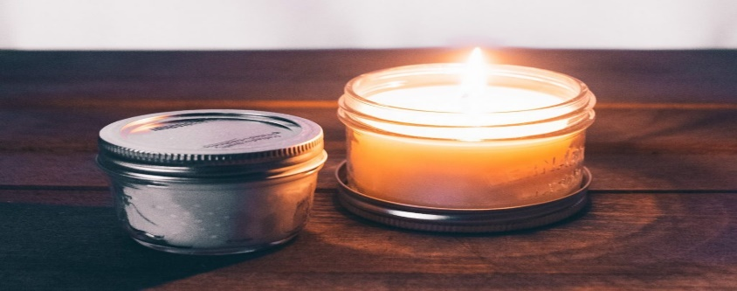
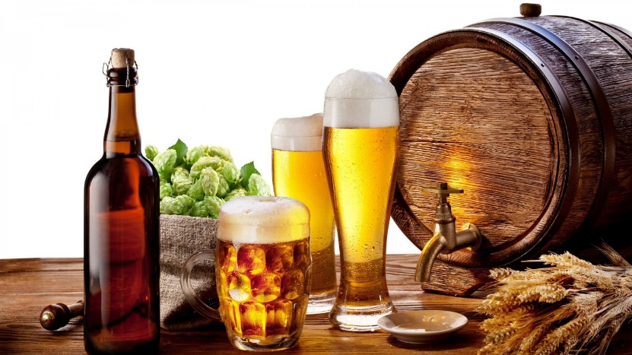
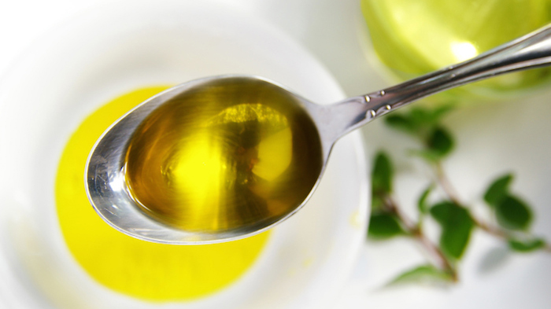
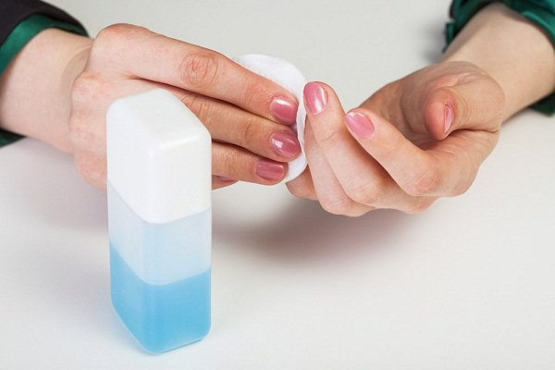
ĐÁP ÁN TRẠM 1
Đúng mỗi thông tin được 1 điểm, trả lời đúng câu hỏi của GV 1 điểm
Hình 8.3
- Trong các hợp chất hữu cơ trên chứa các loại liên kết hóa học : liên kết cộng hóa trị và liên kết ion. Liên kết chủ yếu là liên kết cộng hóa trị
- Hợp chất vô cơ: KOH, CaCl₂.
- Hợp chất hữu cơ: C₂H₅OH, CH₂Cl₂.
- Hợp chất hữu cơ có nhiệt độ nóng chảy và nhiệt độ sôi thấp hơn
hợp chất vô cơ nên hợp chất hữu cơ dễ bay hơi.
Bảng 8.1
Hợp chất hữu cơ thường
- không tan hoặc ít tan trong nước.
- Tan nhiều trong các dung môi hữu cơ.
Bảng 8.2

Slide 24
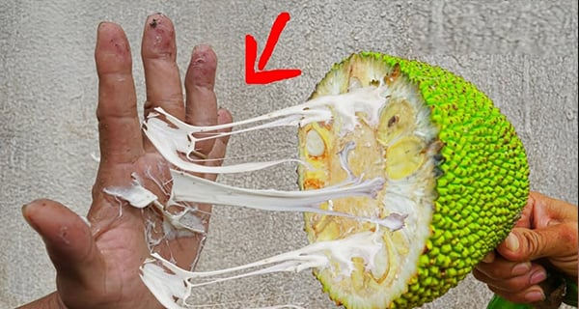

Mít là một loại trái cây phổ biến với vị ngọt đặc trưng và mùi thơm quyến rũ. Chắc hẳn bạn đã từng vô cùng khó chịu khi bổ xong quả mít mà tay bạn bị dính nhựa khá là khó chịu. Biết nhựa mít là một hỗn hợp của các hợp chất hữu cơ. Vậy để loại bỏ nhựa mít khỏi tay một cách dễ dàng thì có thể chọn dung môi nào sau đây?
A. Dùng nước
B. Dùng xăng

Slide 25

ĐẶC ĐIỂM TÍNH CHẤT HÓA HỌC

Slide 26
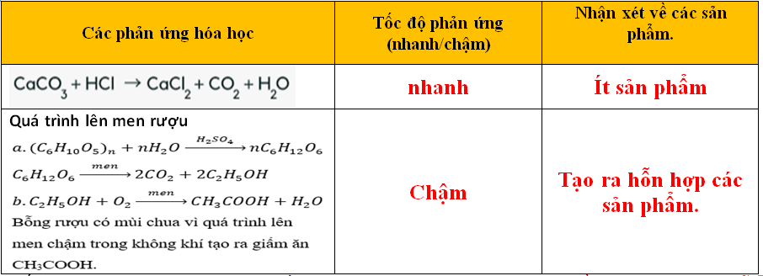
ĐÁP ÁN TRẠM 2
Câu 1 đúng mỗi thông tin được 1 điểm
Câu 2 nhận xét đúng : 2 điểm, trả lời đúng câu hỏi của giáo viên 1 điểm
Câu 1
Kết luận: Phản ứng của các hợp chất hữu cơ thường xảy ra chậm, theo nhiều hướng và tạo ra hỗn hợp các sản phẩm. Để tăng tốc phản ứng thường cần đun nóng và có chất xúc tác.
Câu 2
Các hợp chất hữu cơ dễ cháy, kém bền với nhiệt, nên dễ bị phân hủy.

Slide 27
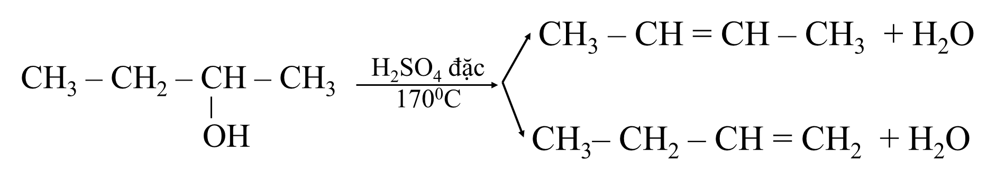
Phản ứng tách nước của butan- 2- ol
Hãy nhận xét đặc điểm cấu tạo của hai sản phẩm tạo thành trong phản ứng tách nước của butan- 2-ol ?

Slide 28
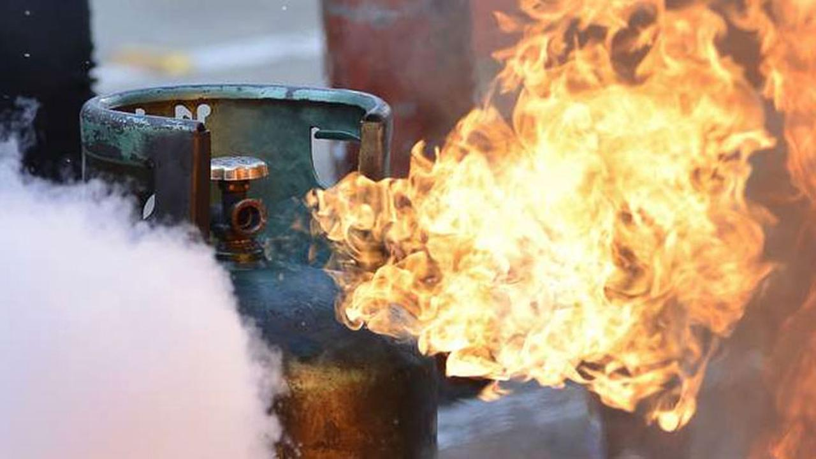
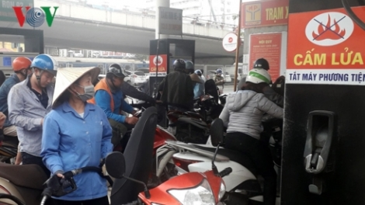
Xăng, dầu, khí gas là những hóa chất dễ cháy và chỉ cần một nguồn lửa nhỏ hoặc không cẩn thận cũng có thể tạo ra một vụ cháy nổ cực nhanh và nguy hiểm. Vì vậy cần tuân thủ các quy tắc PCCC để tránh các rủi ro cháy, nổ đối với các loại nguyên liệu này.

Slide 29
2. Đặc điểm chung của các hợp chất hữu cơ

Slide 30
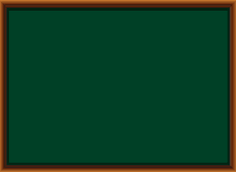
2 - ĐẶC ĐIỂM CHUNG CỦA HỢP CHẤT HỮU CƠ
Đặc điểm Liên kết
Tính chất vật lí
Tính chất hóa học
Chủ yếu là liên kết cộng hóa trị.
- Thường có t⁰_{nc}, t⁰_{s} thấp (dễ bay hơi).
- Phần lớn không tan trong nước, tan nhiều trong dung môi hữu cơ.
- Thường kém bền với nhiệt, dễ cháy.
- Phản ứng thường xảy ra chậm, không hoàn toàn, theo nhiều hướng, tạo ra hỗn hợp sản phẩm.
Notes:
Khi hs đã dung học liệu, làm nhóm thì GV chỉ cần chốt bằng slide này, bỏ qua 1 số slide trên

Slide 31
3. PHÂN LOẠI HỢP CHẤT HỮU CƠ

Slide 32

ĐÁP ÁN TRẠM 3
Đúng câu 1 : 4 điểm, câu 2 : 4 điểm, trả lời câu hỏi GV đúng 2 điểm
Câu 1
HỢP CHẤT HỮU CƠ
Hydrocarbon
Dẫn xuất của hydrocarbon
( Chỉ chứa hai nguyên tố C, H )
(Ngoài C còn chứa các nguyên tố khác như O, N, Cl, S..)
Câu 2
P Phân loại | Hydrocarbon | Dẫn xuất hydrocarbon
Hợp chất hữu cơ | C₆H₆, C₂H₆ | CH₃COOH, C₂H₅Br , CHCl₃ , C₂H₇N

Slide 33
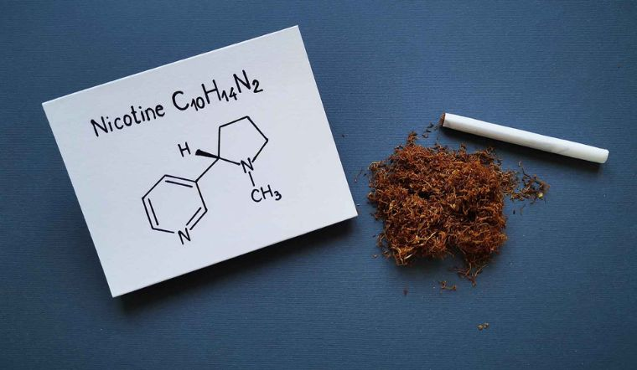
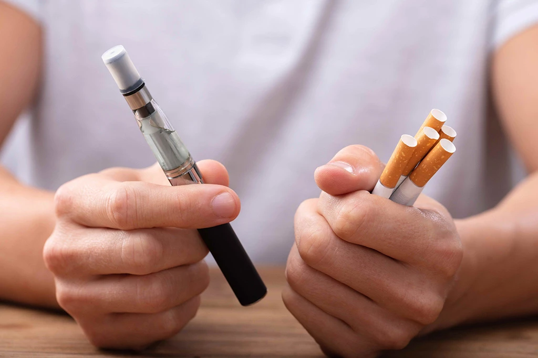
Dựa vào cách phân loại trên cho biết nicotine thuộc loại nào? Một số bạn trẻ cho rằng hút thuốc , thuốc lá điện tử là “sành điệu” hãy cho biết suy nghĩ của em? .
Nicotine là chất gây nghiện, gây tác động trực tiếp lên não, thần kinh, tim mạch, hệ hô hấp và nguy cơ dẫn đến ung thư.

Slide 34

3. Phân loại hợp chất hữu cơ
HỢP CHẤT HỮU CƠ
Hydrocarbon
Dẫn xuất của hydrocarbon
( Chỉ chứa hai nguyên tố C, H )
(Ngoài C còn chứa các nguyên tố khác như O, N, Cl, S..)
Hydrocarbon no
Hydrocarbon không no
Hydrocarbon thơm
Alcohol
Aldehyde
Amine
……….

Slide 35


Hợp chất của carbon, trừ CO, CO_{2,} muối carbonate…..
Khái niệm
Liên kết chủ yếu là liên kết cộng hóa trị
HỢP CHẤT HỮU CƠ
Thường có t⁰_{nc}, t⁰_{s} thấp, không tan hoặc ít tan trong nước, tan nhiều trong dung môi hữu cơ
Đặc điểm
chung
Đa số hchc dễ cháy, thường kém bền với nhiệt.
Phản ứng hợp chất hữu cơ xảy ra chậm, không hoàn toàn, theo nhiều hướng tạo nên hỗn hợp sản phẩm
Phân loại
Hydrocarbon và dẫn xuất hydrocarbon

Slide 36


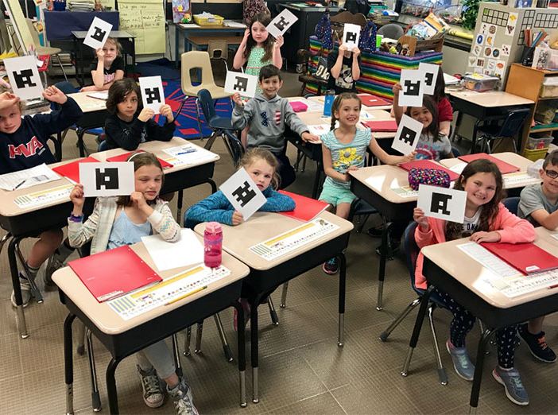
HOẠT ĐỘNG LUYỆN TẬP
GAME PLICKERS
Bước 1
Bước 2
Bước 3
Chuẩn bị
GV chiếu câu hỏi, HS trả lời bằng thẻ plickers cá nhân
GV chuẩn bị 1 điện thoại có kết nối wifi/4G
GV dùng điện thoại quét đáp án, công bố kết quả

Slide 37
Vận dụng
Vitamin A là một chất dinh dưỡng thiết yếu cho con người. Vitamin A tốt cho mắt và ngừa thoái hóa điểm vàng.Vitamin A rất cần thiết cho thị lực và sức khỏe của mắt. Hãy tìm hiểu về công thức hóa học của vitamin A, cho biết vitamin A thuộc loại hydrocarbon hay dẫn xuất hydrocarbon? Những loại thực phẩm nào giàu vitamin A?

Slide 38



TRÂN TRỌNG CẢM ƠN
QUÍ THẦY CÔ GIÁO
VÀ CÁC EM HỌC SINH

